Slide 1
«ТЕЛЕФОН»
Новикова Мария Эдуардовна, учитель русского языка и литературы ГБОУ школа №197

Slide 2
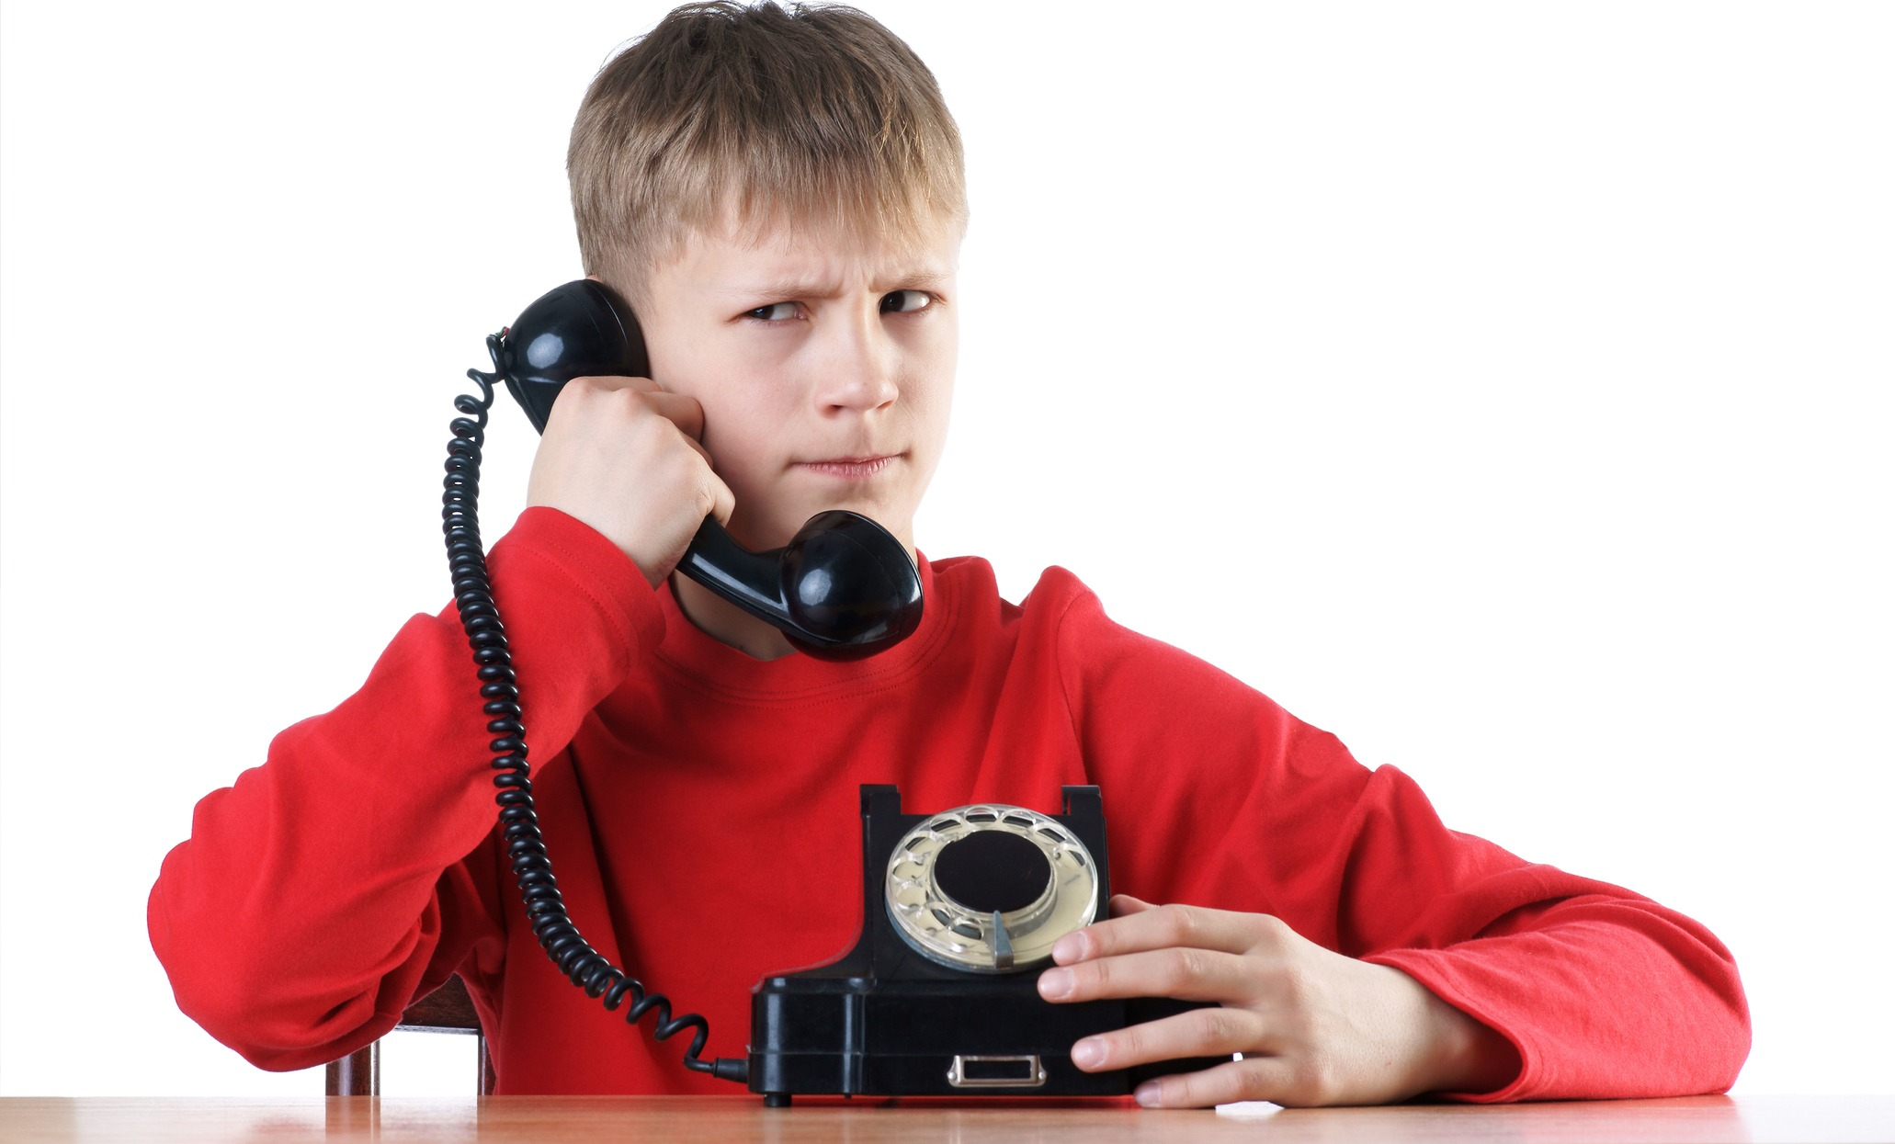
Описание методики
Участники по очереди подходят к телефону и звонят самому себе в прошлое.
Они могут напомнить себе о чём-то, предупредить о каких-либо неприятных событиях (уже случившихся с ними к настоящему моменту) или сообщить себе информацию, важную для принятия тех или иных решений.

Slide 3
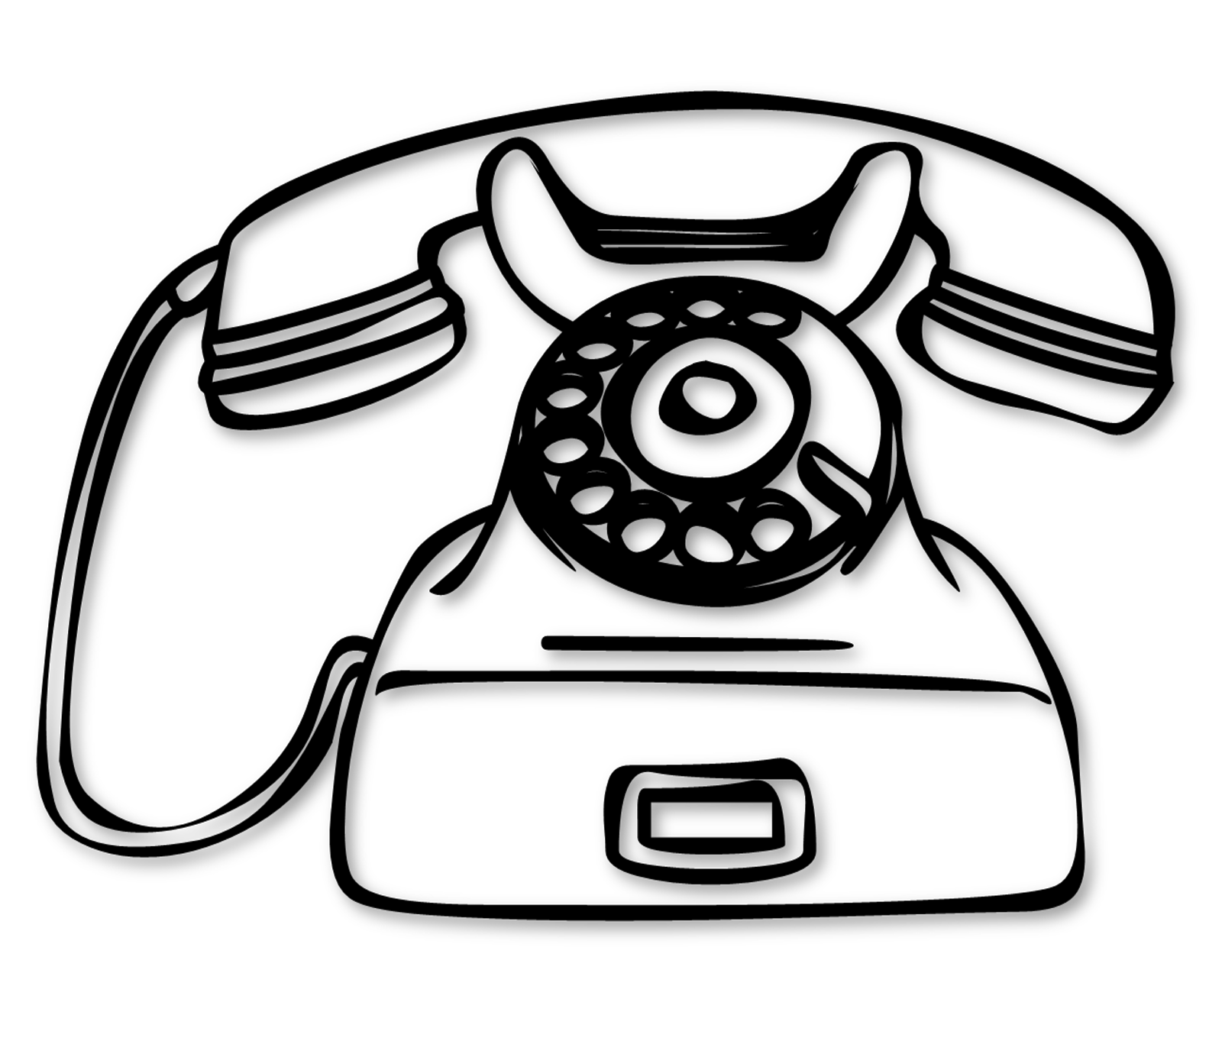
Задание
О чём, по Вашему мнению, ученик 5-го класса может предупредить себя в прошлом?

Slide 4
СПАСИБО ЗА ВНИМАНИЕ!

